Slide 1
ヤクルト１０００ 分析
安部・坂本・杉野・武井

Slide 2
3C分析
客：健康志向→睡眠不足、ストレス、疲れ
競合：チョコラBB → おいしくない、飲みすぎは良くない
キレートレモン → 飲みやすい味
青汁 → おいしくないイメージ、健康的イメージが強い
リポビタンD → おいしくない、飲み過ぎは良くない
エナジードリンク → 人口的な味、飲み過ぎは良くない
コーヒー → 美味しい、日常、「健康、嗜好」
自社：SWOT分析

Slide 3
SWOT
Strength ・100年近くの乳酸菌事業ノウハウ ・誰でも購入できる価格帯での商品開発に特化 ・宅配事業のノウハウ | Opportunity ・ストレス社会 ・睡眠障害が注目される ・健康志向の向上
Weakness ・通常の「ヤクルト」のイメージが強すぎる | Thread ・エナジー系ドリンクの台頭 ・他社の乳酸菌飲料（MUSE、R-1...)が先にヒット

Slide 4
クロスSWOT
Strength ・100年近くの乳酸菌事業ノウハウ ・誰でも購入できる価格帯での商品開発に特化 ・宅配事業のノウハウ | Opportunity ・ストレス社会 ・睡眠障害が注目される ・健康志向の向上
Weakness ・通常の「ヤクルト」のイメージが強すぎる | Thread ・エナジー系ドリンクの台頭 ・他社の乳酸菌飲料（MUSE、R-1...)が先にヒット

Slide 5
クロスSWOT
Strength ・100年近くの乳酸菌事業ノウハウ ・誰でも購入できる価格帯での商品開発に特化 ・宅配事業のノウハウ | Opportunity ・ストレス社会 ・睡眠障害が注目される ・健康志向の向上
Weakness ・通常の「ヤクルト」のイメージが強すぎる | Thread ・エナジー系ドリンクの台頭 ・他社の乳酸菌飲料（MUSE、R-1...)が先にヒット

Slide 6
クロスSWOT
Strength ・100年近くの乳酸菌事業ノウハウ ・誰でも購入できる価格帯での商品開発に特化 ・宅配事業のノウハウ | Opportunity ・ストレス社会 ・睡眠障害が注目される ・健康志向の向上
Weakness ・通常の「ヤクルト」のイメージが強すぎる | Thread ・エナジー系ドリンクの台頭 ・他社の乳酸菌飲料（MUSE、R-1...)が先にヒット

Slide 7
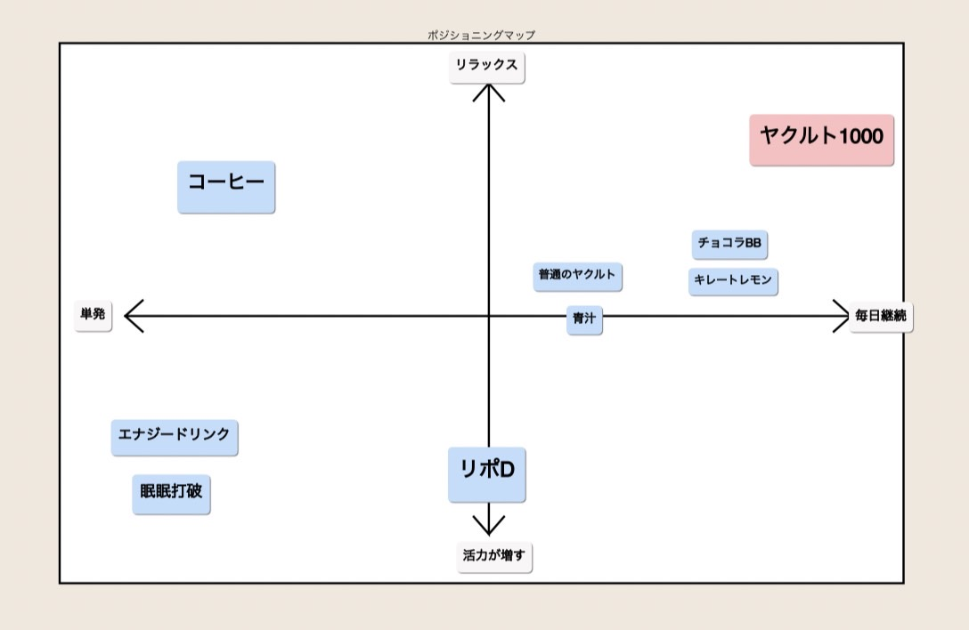
ポジショニングマップ

